Slide 1
Исследовательская работа
«Боевой путь
моего прадеда
Абдалина Георгия Алексеевича»
Автор: Лобода Анастасия, ученица 4-В класса
МБОУ СОШ №18, г. Твери
Руководитель: Ильина-Грачёва Надежда Викторовна

Slide 2
Здесь раньше вставала земля на дыбы,
А нынче - гранитные плиты.
Здесь нет ни одной персональной судьбы -
Все судьбы в единую слиты.

Slide 3
Абдалин Георгий Алексеевич

Slide 4
Цели работы:
проследить боевой путь моего прадеда
собрать данные о своём прадедушке

Slide 5
Абдалин Георгий Алексеевич
Родился еще при царе 5 апреля 1912 года в г. Твери. Сегодня ему было бы 100 лет.
Знаю его только по фотографиям и рассказам моей бабушки Кати, его дочери .
Образование у прадеда было всего 4 класса.
Когда началась война, сразу пошел защищать нашу Родину. Его взяли в1010 артиллерийский полк, шофером, в отдельный 27 разведывательный батальон.
Воевал на Северо-Западном, Брянском, Южном и 2-ом Уральском фронтах.

Slide 6
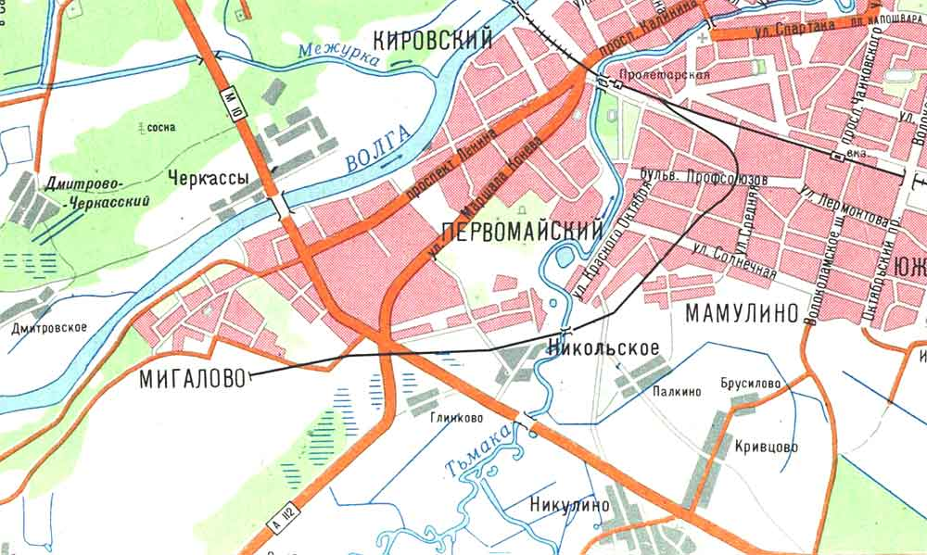
Пролетарский район
В пролетарском районе жил Г. А.Абдалин

Slide 7
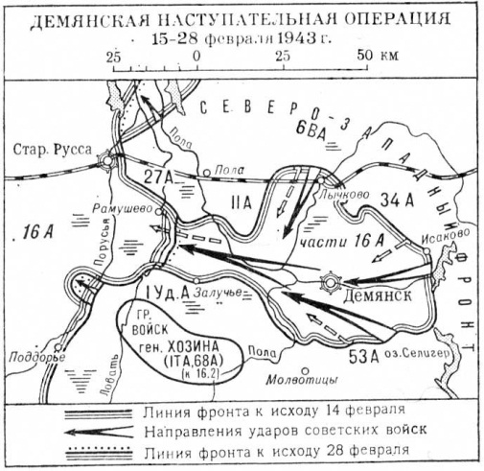
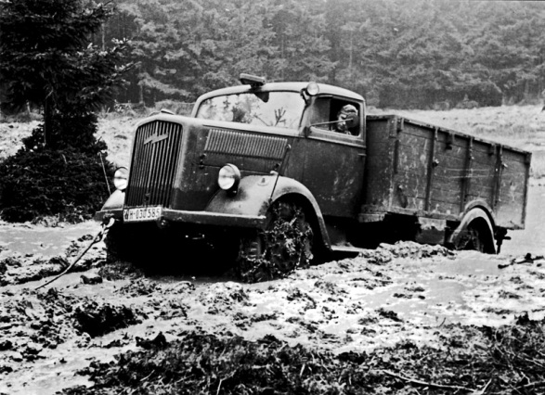
Боевой путь. Северо-западный фронт.
Всю войну на колесах. Замерзал и голодал. Был ранен.

Slide 8
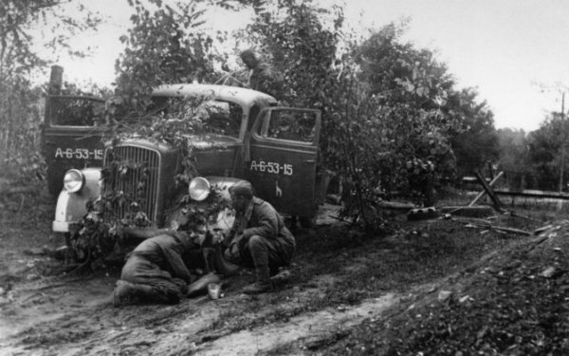
Боевой путь. Брянский фронт.
Перевозил , людей , снаряды и пушки.

Slide 9
Г. А. Абдалин с однополчанином

Slide 10
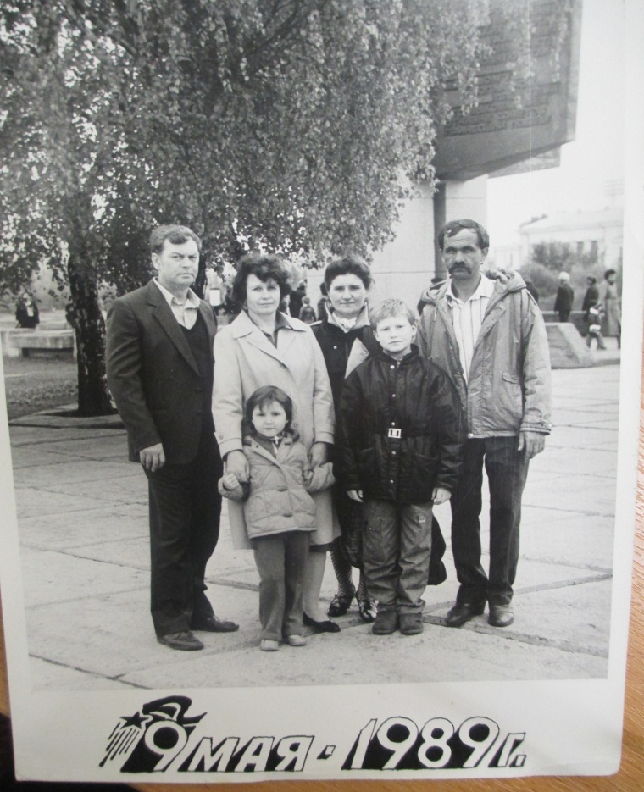
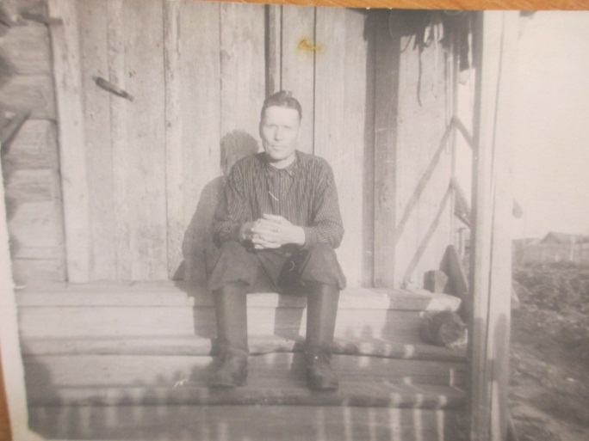
Мирная жизнь
Вернулся с войны живой 25.09.1945 года.
После войны работал шофером.
Женился, вырастил пятерых детей.

Slide 11
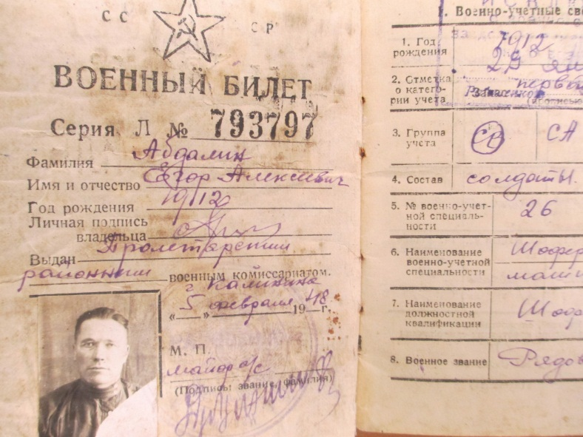
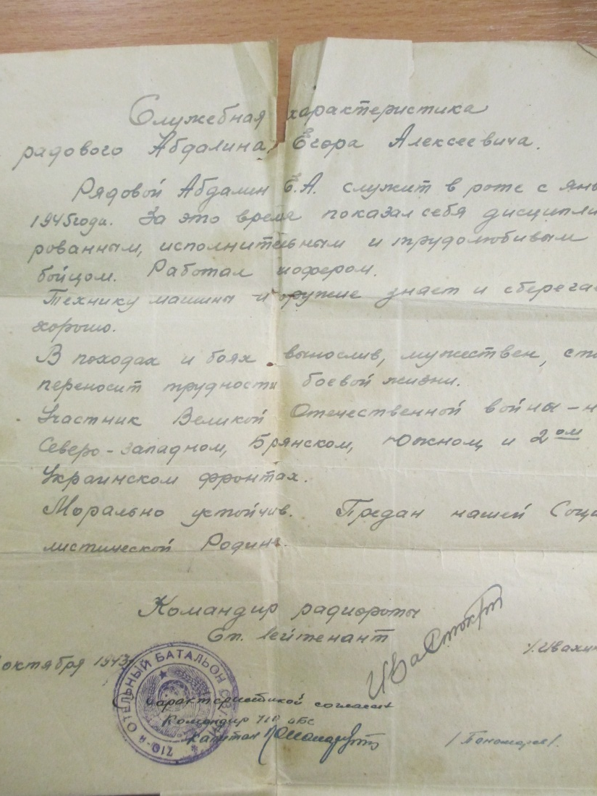
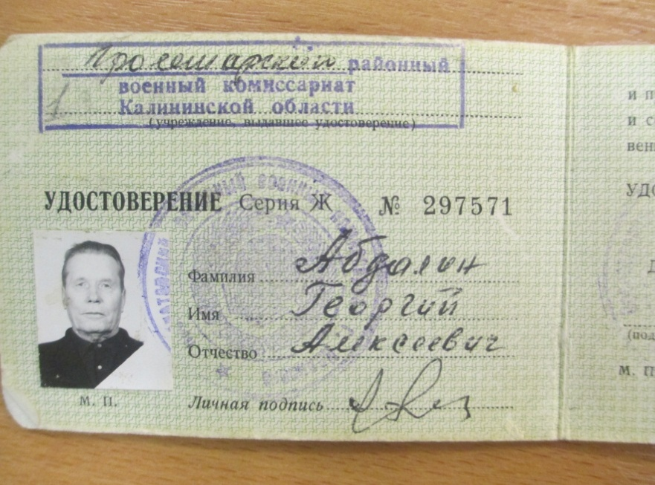
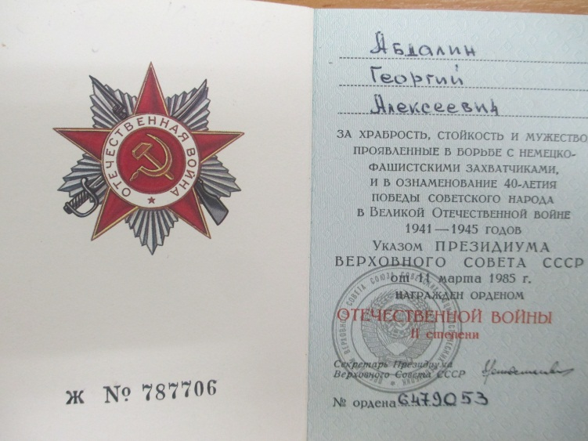
Документы и награды
Награжден Орденом Отечественной войны, медалью «За победу над Германией», Юбилейными наградами.

Slide 12
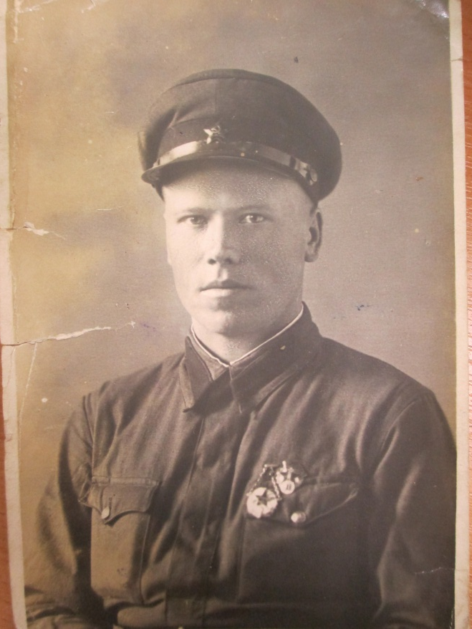
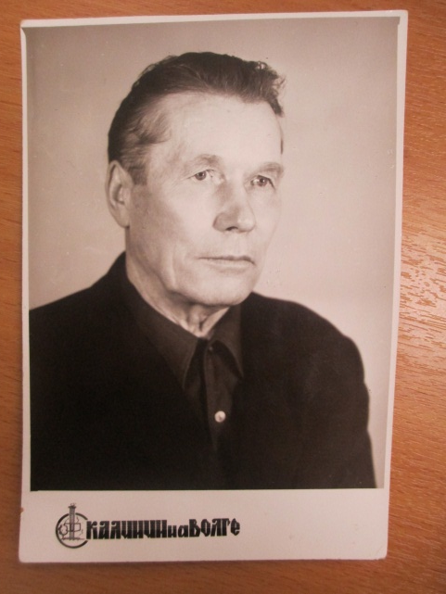
Я помню, я горжусь тобой, прадедушка!

